Slide 1
本土語言國中組議題小組分區輔導到校服務
臺南市國民教育
輔導團語文領域

Slide 2
輔導團到校服務目的
功能：提供與協助教學精進之策略
目的：分享與解決：課程、教學、評量之問題
提供政策與實務如何轉化的實務經驗

Slide 3
輔導團-組織
總召集人 大內國小 王念湘校長
國中召集人 海佃國中 洪麗里校長
國小召集人大內國小 王念湘校長
副召集人 北門國中 李麗玉校長
副召集人 進學國小 李添旺校長
主任輔導員 海佃國中 陳威介
主任輔導員 海佃國小 馮勝雄
執行秘書：海佃國小林義順校長

Slide 4
輔導團-閩南語輔導員(11人)
國小組 | 傅千珊 | 東區崇明國小
國小組 | 林義順 | 安南區海佃國小
國小組 | 郭敏伶 | 安平區安平國小
國小組 | 曾裕辰 | 安南區海佃國小
國小組 | 郭芳朱 | 安南區海佃國小
國小組 | 李建樹 | 中西區進學國小
國小組 | 何嘉雯 | 中西區進學國小
國小組 | 林鶴原 | 西港區西港國小
國小組 | 楊芠函 | 仁德區仁德國小
國小組 | 蔡坤良 | 永康區龍潭國小
國中組 | 柳佩妤 | 西港區西港國中

Slide 5
輔導團-客語輔導員(5人)
國小組 | 曾文欽 | 南區永華國小
國小組 | 劉育玲 | 新營區新民國小
國小組 | 徐逸豪 | 玉井區玉井國小
國小組 | 魏梅芳 | 大內區大內國小
國小組 | 羅美珍 | 永康區崑山國小

Slide 6
輔導團-原住民族語輔導員(5人)
國小組 | 張家穎 | 永康區大灣國小
國小組 | 楊昇展 | 歸仁區文化國小
國小組 | 蕭世國 | 永康區復興國小
國小組 | 陳彥貝 | 大內區大內國小
國中組 | 柯忠義 | 安平區安平國中

Slide 7
教育局本土指導員
國中組 | 柳佩妤 | 西港區西港國中 | 閩南語輔導員
國小組 | 劉育玲 | 新營區新民國小 | 客家語輔導員
國小組 | 張家穎 | 永康區大灣國小 | 原住民族語輔導員

Slide 8
推動價值
語言土石流
價值：知、親、愛
教育本土化VS本土教育化
求同、存異、求異
在地全球化

Slide 9
教育政策
課綱微調：
採行四個學習階段：國中為第四階段。
語言能力：聆聽、說話、標音、閱讀、寫作
課綱轉化：
將分段指標轉換成課程教學。
對比教學法：多元共榮、異同並存
Notes:
國中階段閩南語教學的改進措施
閩南語教學目前最薄弱的是國中階段，往後各級教育行政單位，應該設法輔導與鼓勵國中各校多多開設閩南語課程，並重視華語-閩南語之間的統整教學、文言文的誦讀和吟唱、華語-閩南語的轉換或對比、國中校園語言情境的營造與活用等等方面，相得益彰地延續並達成本土語文教育目標。
七、閩南語教學應善用「對比教學法」
依照多元語文教育的現代觀點，閩南語課綱一貫強調「對比教學法」，同時在能力指標裡，多處強調「聽辨」、「分析」、「分辨」、「人我」、「不同族群」、「文白異讀」、「閩南語和華語異同」等等相關概念。由於族群接觸頻繁、資訊傳播迅速，現代國民理應接受「多元共榮、異同並存」的觀念。因此，教學者和出版者就必須在教材教法上多多運用語言內部對比分析教學、語言間的對比參照教學，以及利用多元豐富的資訊，來設計活潑生動的教材教法。

Slide 10
100年本土語言輔導團推動
本土語言創意教學能力增能研習
本土語言資訊能力增能研習
本土文學創作增能研習
本土語言及文化結合校本課程研習
協助臺灣閩南語教學初、進階研習
協助客家語教學初、進階研習
協助教師臺灣閩南語語言能力檢測研習
協助本土語言教學支援工作人員認證

Slide 11
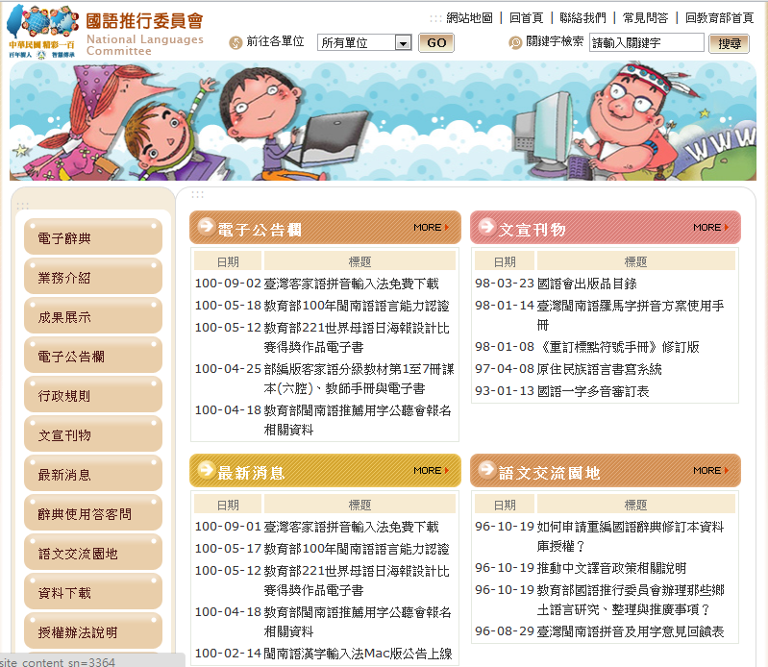
網路資源-國語推行委員會

Slide 12
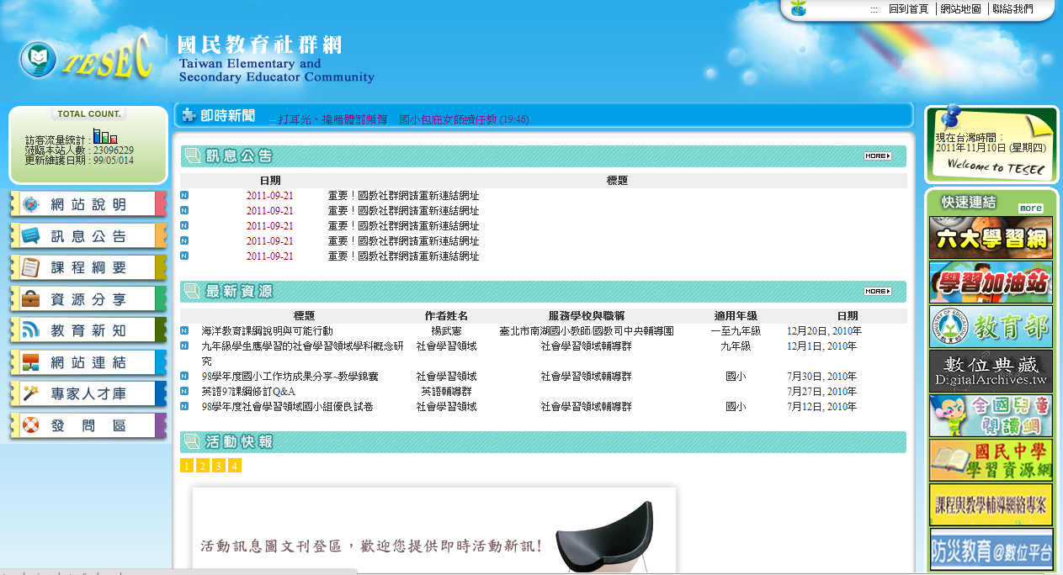
網路資源-國民教育社群網

Slide 13
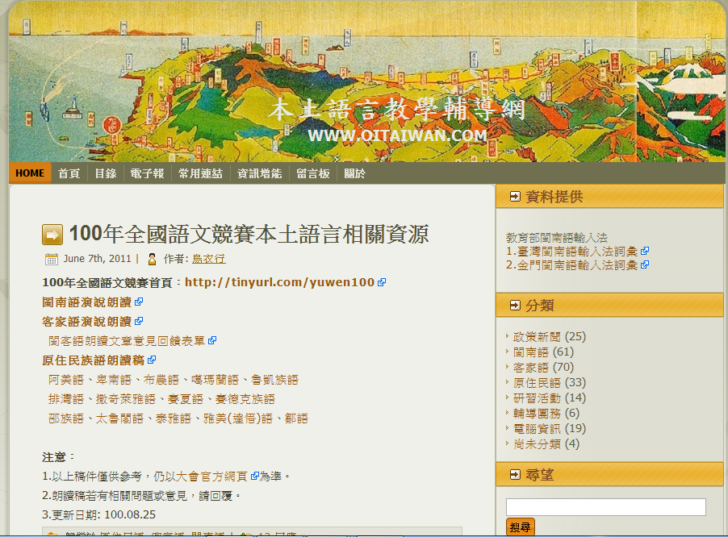
網路資源-本土語言教學輔導網

Slide 14
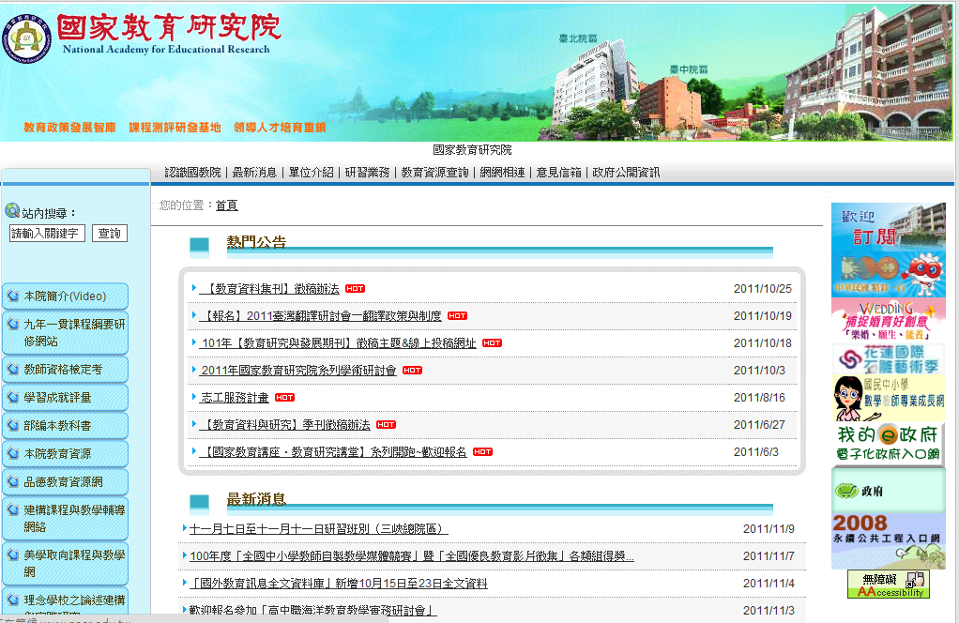
網路資源-國家教育研究院

Slide 15
網路資源-台灣歷史文化地圖

Slide 16
網路資源-母語學習fun輕鬆

Slide 17
網路資源-網路辭典
名 稱 | 網 址
臺灣閩南語 常用詞辭典 | http://twblg.dict.edu.tw/tw/index.htm
臺灣客家語 常用詞辭典 | http://hakka.dict.edu.tw/
台灣原住民族歷史語言文化大辭典 | http://citing.hohayan.net.tw

Slide 18
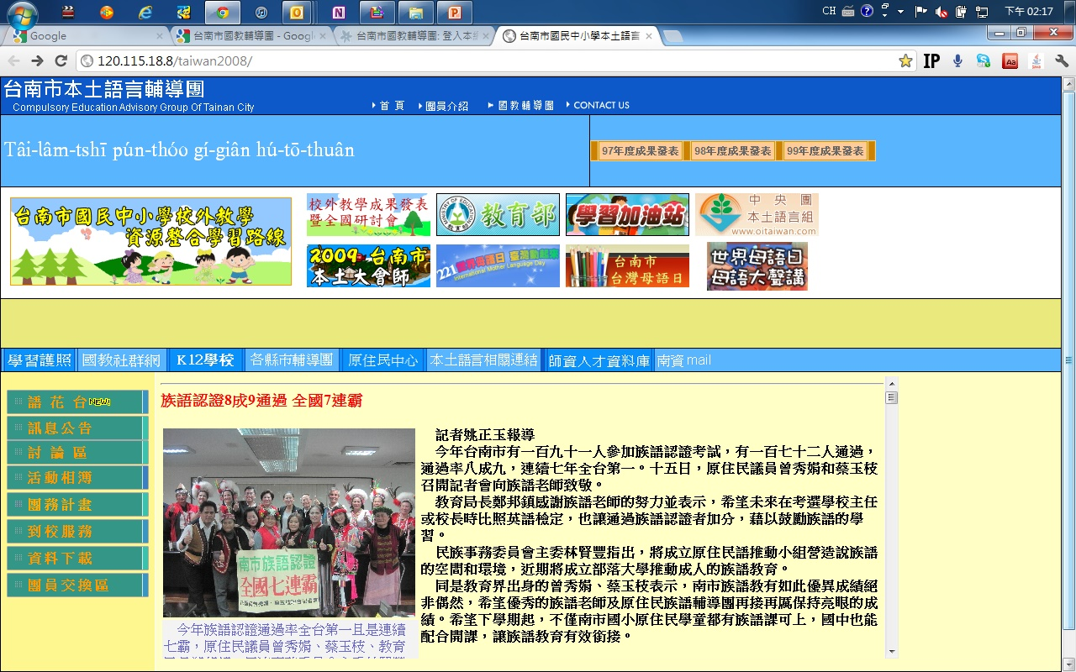
台南市本土語言輔導團網站
http://120.115.18.8/taiwan2008/

Slide 19
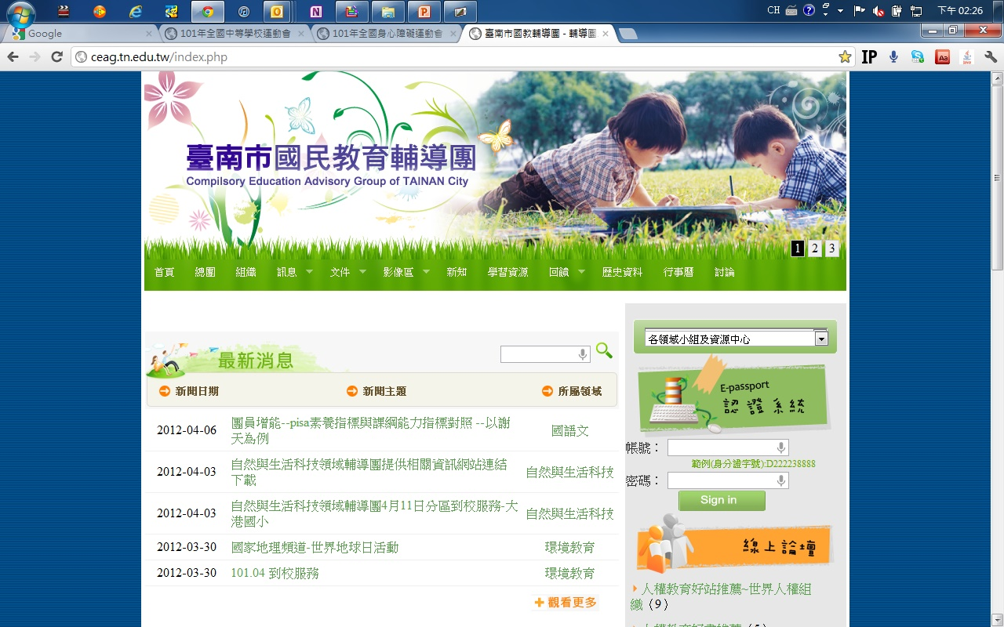
台南市國教輔導團網站
http://ceag.tn.edu.tw

Slide 20
Notes:
七彩共存共榮，所以美麗

Slide 21
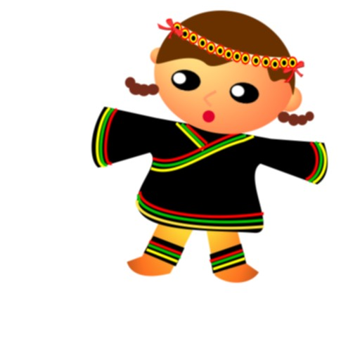
為孩子裝上
飛向夢想的翅膀

Slide 22
反思回饋表
配合教育部政策教育局國教輔導團規劃
到校輔導三週之五週後，請上網填報反思回饋表，每一位都要填。
教育局線上調查系統http://survey.tn.edu.tw/
※公告編號617
第12週後開放正式版

Slide 23
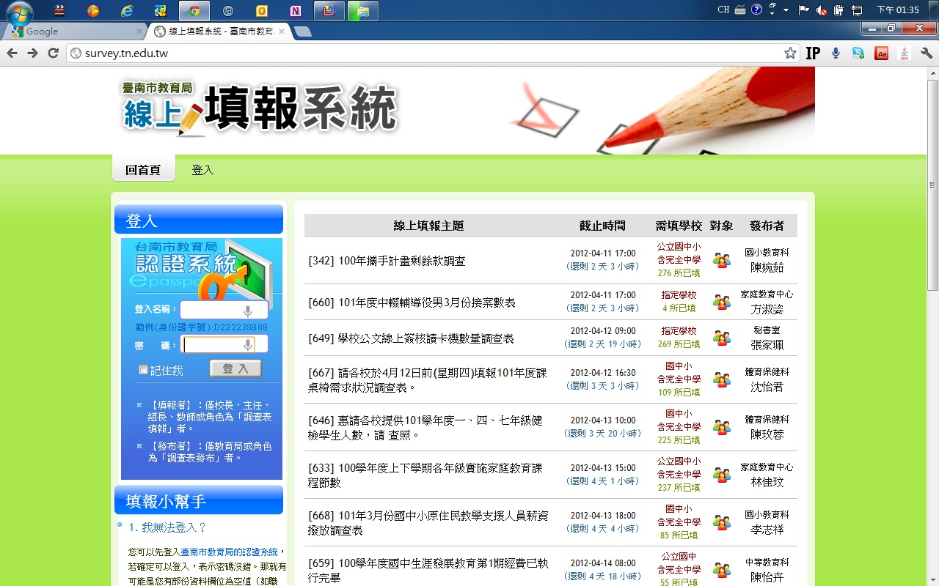
反思回饋表-操作介紹(登入認證系統)

Slide 24
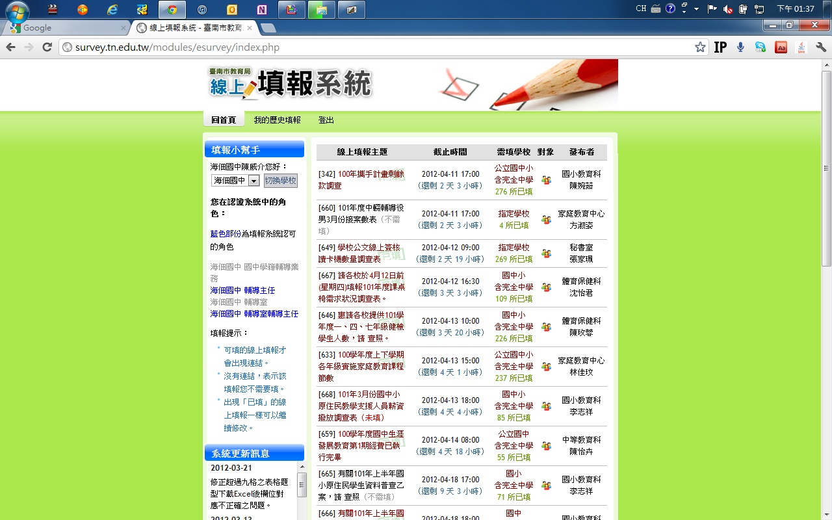
反思回饋表-操作介紹(尋找公告編號617)

Slide 25
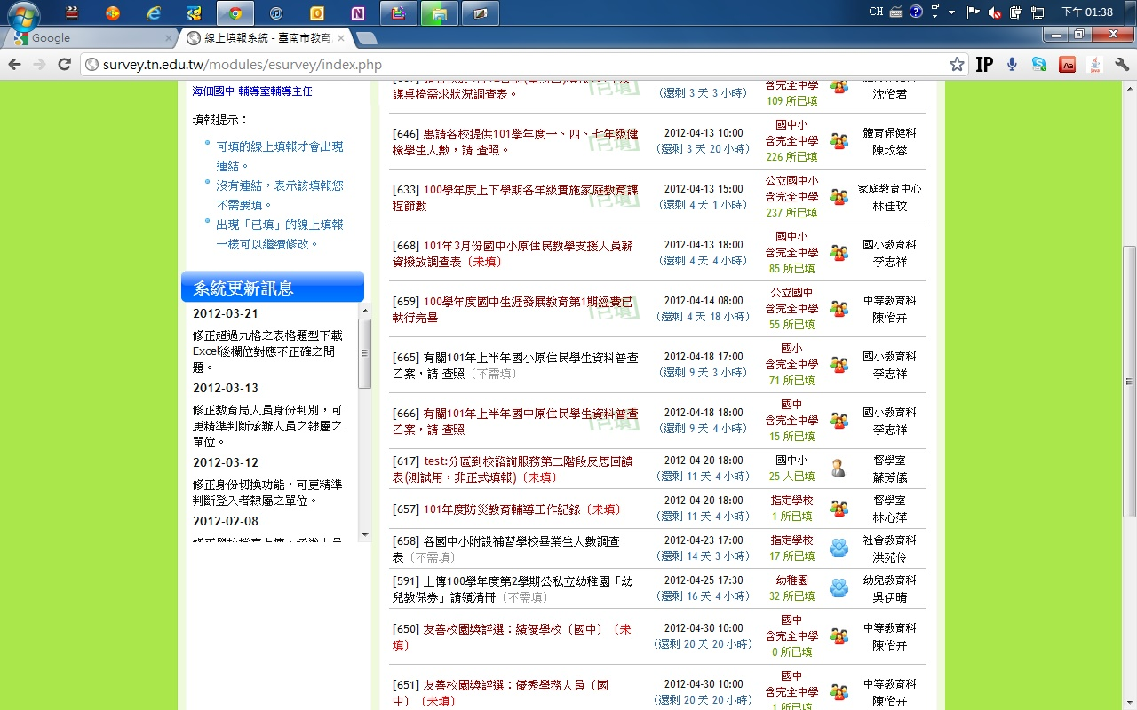
反思回饋表-操作介紹(分區到校諮詢服務第二階段反思回饋表)

Slide 26
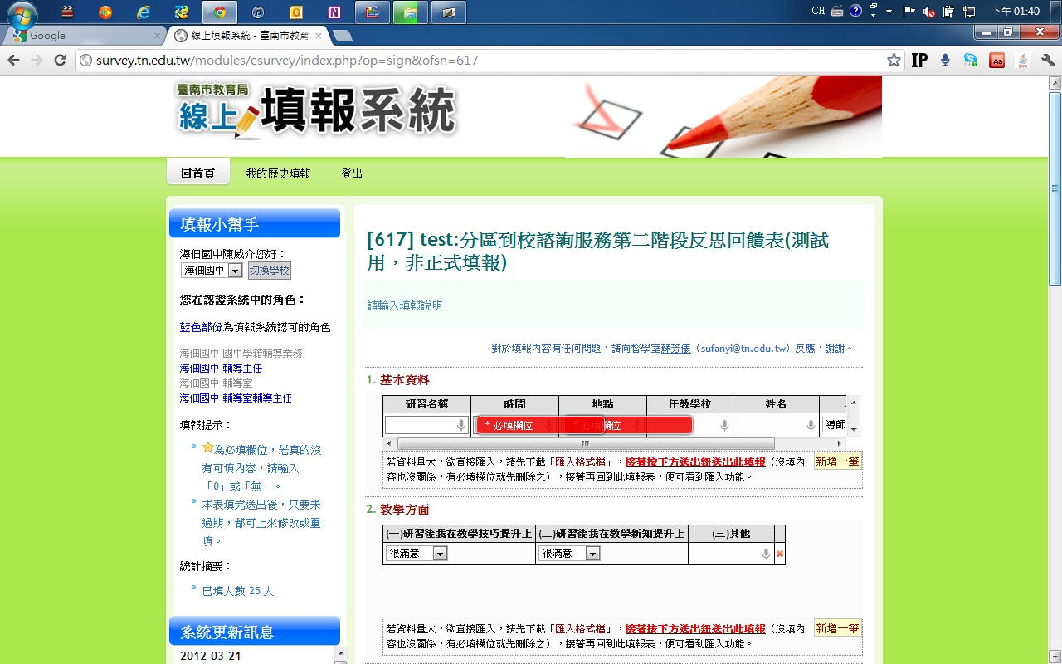
反思回饋表-操作介紹(填入資訊)

Slide 27
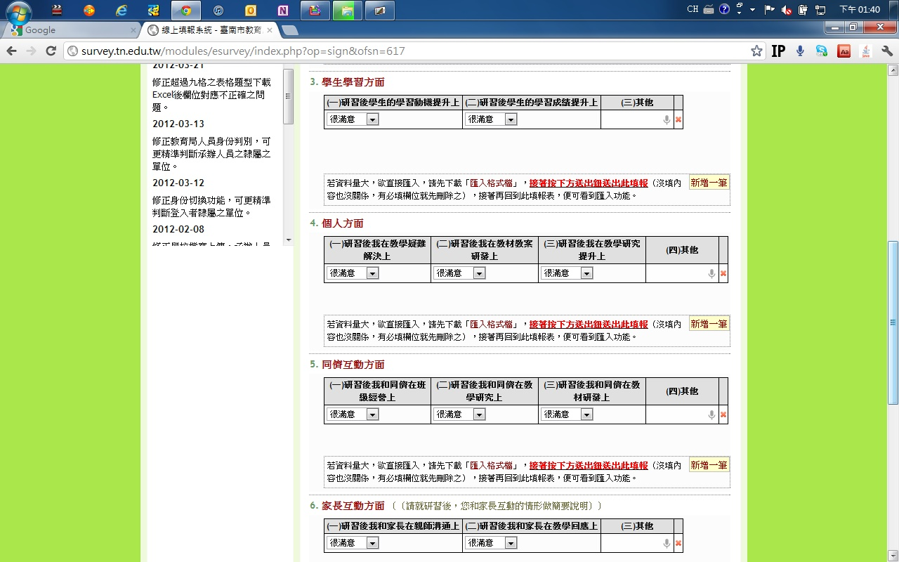
反思回饋表-操作介紹(填入資訊)

Slide 28
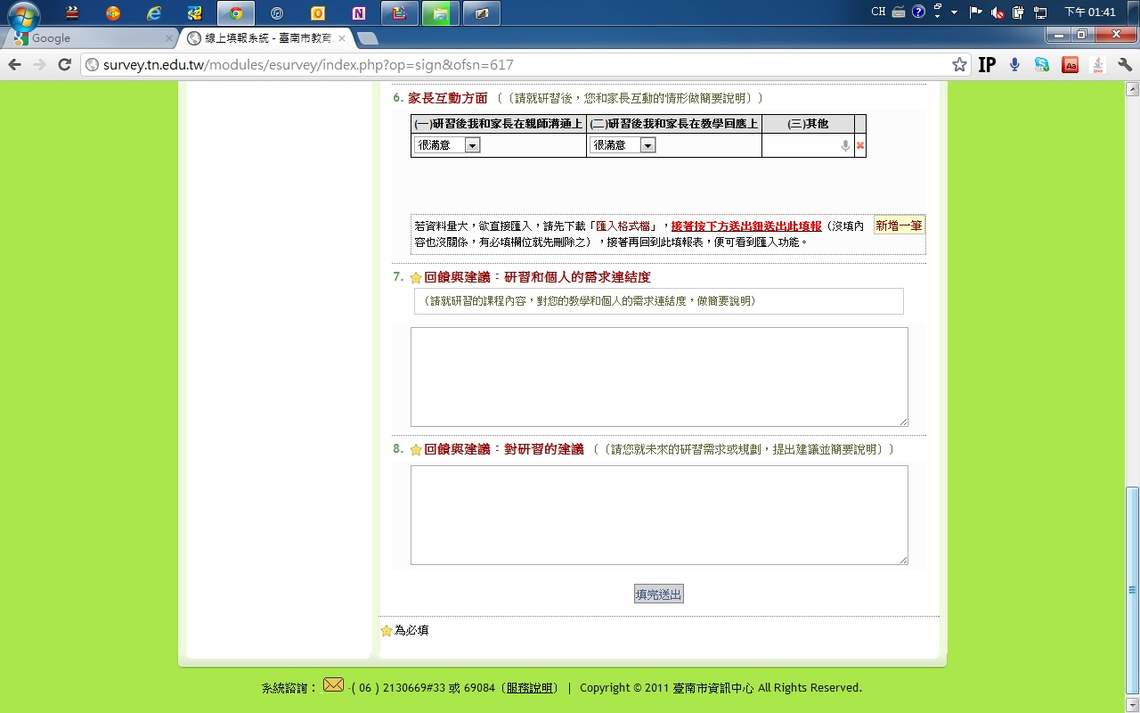
反思回饋表-操作介紹(填完送出)

